Slide 1
리액트 맵 렌러딩

Slide 2
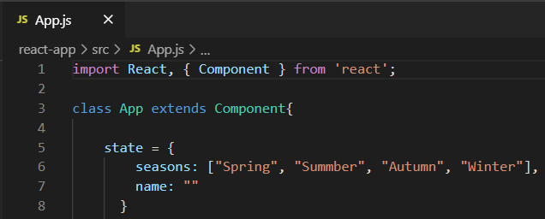

Slide 3
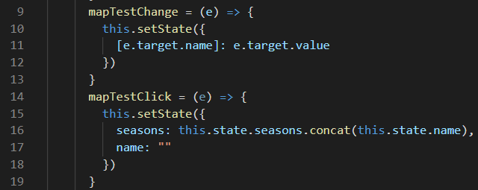
e는 이벤트 객체
이벤트가 발생한 곳의 name에
이벤트가 발생한 곳의 value를 대입

Slide 4
e는 이벤트 객체
함수가 불리면
seasons 배열에
name값을 이어붙임
배열에 원소 추가

Slide 5
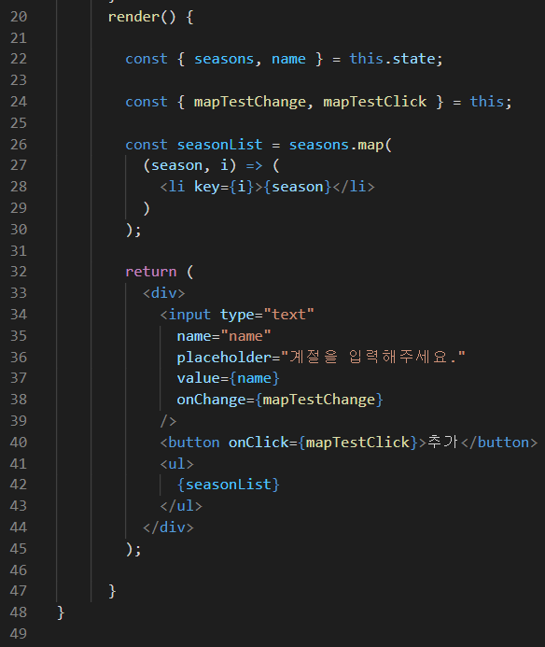
상태값을 각각 대입
seasons에는 seasons
name에는 name
this 바인딩

Slide 6
값이 변하면 mapTestChange 호출
[e.target.name]:[e.target.value]
[name]:{name}
[name]:””
입력해서 value값이 바뀌면
[name]:”new”

Slide 7
추가하면 name값이
seasons 배열에 추가

Slide 8
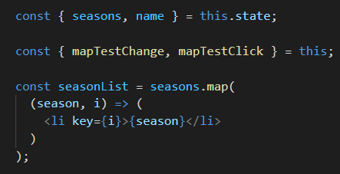

Slide 9
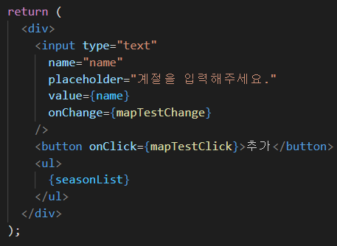

Slide 10
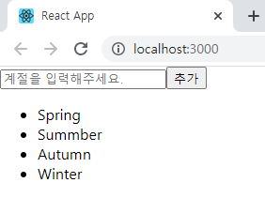

Slide 11
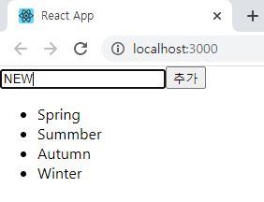

Slide 12
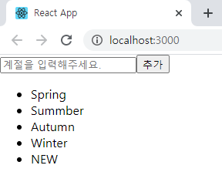

Slide 13
끝

